Slide 1
ConcentratieTraining
Koen Sanderse
Casper Meloen

Slide 2
SCRUM
Trello + Github.
Sprints van 2 weken.
Google Calendar voor planning.

Slide 3
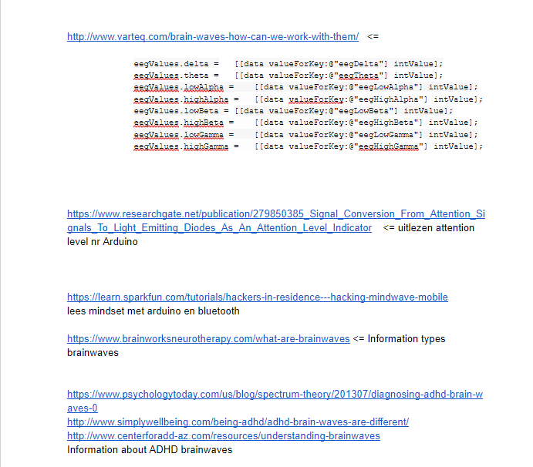
Onderzoek

Slide 4
Ontwerp
ConcentreerTraining voor kinderen met ADD/ADHD.
Door lezen van verschillende breingolven en attentieniveau weten we hoeveel het kind is verbeterdt in concentreren.
Er wordt een herhalend bewegend patroon laten zien.
De speler moet door te concentreren een bewegende bal in het midden van het scherm houden.

Slide 5
Neurosky
Documentatie voorbeelden in C++.
Problemen met libraries gegeven door neurosky.
We werken nu met C# in de engine MonoGame.
.NET wrapper is gemaakt door Neurosky.

